Slide 1
Тема: «Род имён существительных»

Slide 2
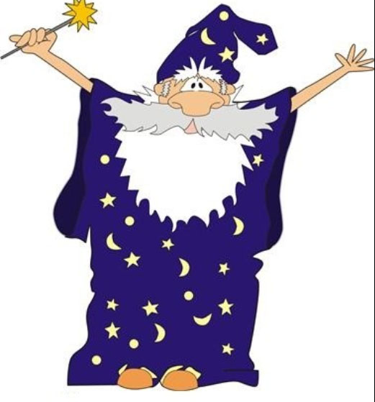
в
а
е
д
ч
и
о
к
Девочка

Slide 3
Весёлая, игривая, красивая, здоровая
Весёлая девочка
играет в мяч

Slide 4
Молодость
доброта
деловой
друг
написать
Лондон

Slide 5
Местоимения
он мой
она моя
оно моё
твоё свои
мною вами

Slide 6
Лопата, газета, письмо,
Москва, заяц, ворона,
воробей.

Slide 7
Здравствуй, мой любимый друг Оля! Я часто вспоминаю нашу встречу в вашем доме. Твой добрый мама угощала меня пирогами. А твоя умный папа учил меня играть в лото. Твоя милая дедушка рассказывал о своей молодости. Я полюбил Россию и русских людей за их доброту. Ваша Майкл.
Он | Она | Оно
друг | Оля | лото
папа | мама
дедушка | молодость
Майкл | Россия
дом | доброта

Slide 8
Женский род запомню я и скажу: она моя
Ж.р., ед. ч.

Slide 9
И запомню род мужской и опять скажу: он мой
М.р., ед. ч.

Slide 10
Средний род оно моё
Это правило моё!
С. р., ед. ч.

